Slide 1

Tento materiál byl vytvořen rámci projektu EU peníze školám
Operačního programu Vzdělávání pro konkurenceschopnost
Název školy: |  | Základní škola a Mateřská škola, Hradec Králové, Úprkova 1
Autor: |  | Nikola Košťálová
Název: |  | VY_32_INOVACE_14A_2_Středověk
Téma: |  | 14A_Dějiny kultury
Datum ověření: |  | VM ověřen dne 22.10. 2012 v 9. A
Číslo projektu: |  | CZ.1.07/1.4.00/21.3215
Anotace: |  | DUM je určen k výkladu učiva. Žáci se seznamují s hudebními památkami středověké kultury, mohou si poslechnout nahrávky dobové hudby a podívat se na první dochované notopisy.

Slide 2
STŘEDOVĚK
Doba románská
Gotika

Slide 3
Gregoriánský chorál
Zpěv starých křesťanů – 6. století
Součástí bohoslužby byly liturgické zpěvy.
Římský papež Řehoř (Gregorius) Veliký shromáždil a upravil všechny do té doby známé liturgické zpěvy (6. a 7. stol.).
Jednohlasý, mužský zpěv bez doprovodu na latinské texty z bible.

Slide 4
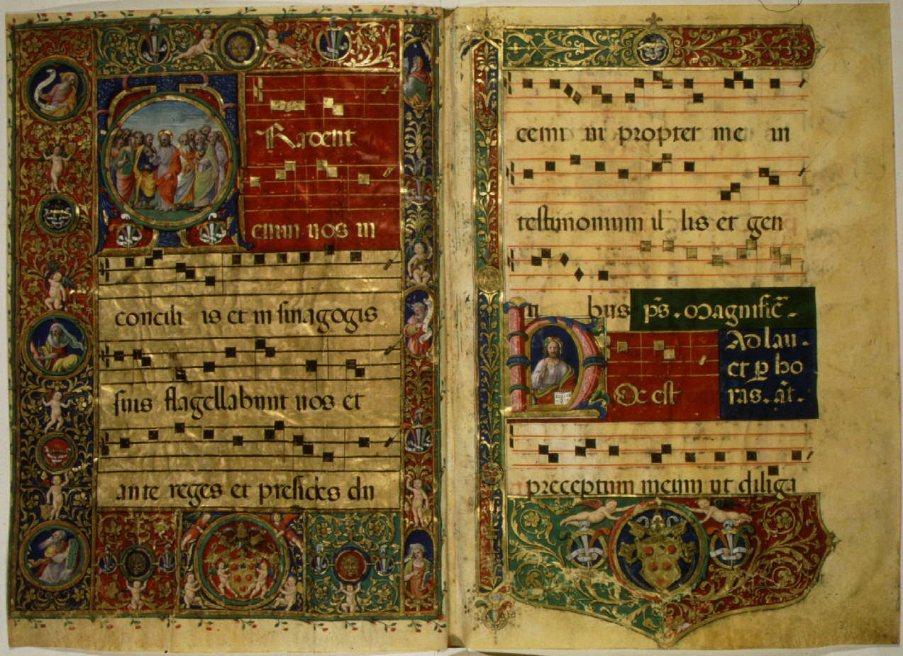
Zápis gregoriánského chorálu

Slide 5
Charakteristika chorálu
volné tempo, bez určité délky not
klenutá melodie
melismatický zpěv = na 1 slabiku více tónů
sylabický zpěv = na 1 slabiku 1 tón
Ukázka:
http://www.youtube.com/watch?v=pLNuJmaJ9ZE&feature=relmfu – Schola gregoriana pragensis
Jde to i obráceně!
http://www.youtube.com/watch?v=hZ3NZMb34_I - Grerorian

Slide 6
Počátky vícehlasu
současné znění 2 a více hlasů
9. století
Cantus firmus (chorál) a 2. hlas na jednom tónu (1, 4, 5, 8)
12. století
Dochází k zdokonalování (6, 3), rostl počet hlasů

Slide 7
Nejstarší české hudební památky
10.stol.
duchovní píseň Hospodine, pomiluj ny - vroucí prosba k Bohu o úrodu a pokoj na zemi
http://www.youtube.com/watch?v=XO5T6_ofFOc
přelom 12. a 13.stol.
píseň Svatý Václave
http://www.youtube.com/watch?v=eP2sTS0-hck

Slide 8
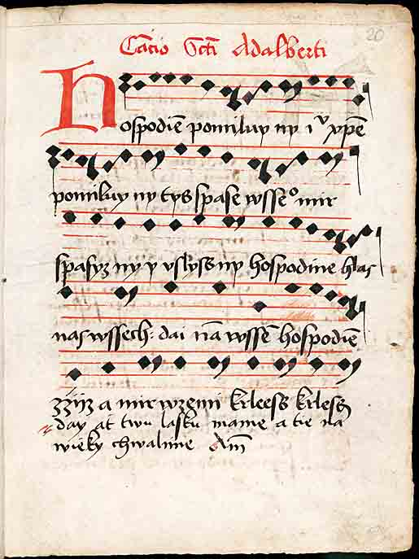
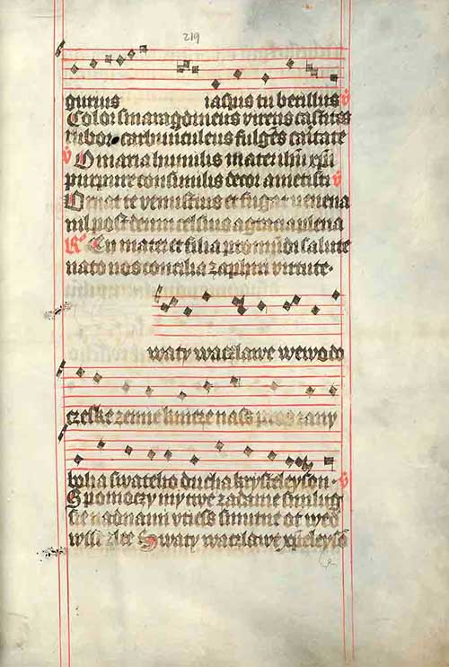
Zápisy nejstarších písní.
Poznej je.

Slide 9
Doba románská
1000 – 1200
Objevuje se lidová píseň
Existuje světská tvorba – kočovní hudebníci
Písně: chansony (milostné písně)
balady (taneční písně)
serenády (večerní písně)
Doprovodné nástroje: loutna, lyra, harfa, fidula (předchůdce houslí), flétny

Slide 10
Gotika (1150 – 1400)
Objevuje se i světský jednohlasý zpěv.
Jokuláři (žertéři) – potulní pěvci na jarmarcích a v hostincích, veselé písně.
Truvéři a trubadúři – rytířský zpěv, opěvoval krásu žen, statečnost rytířů. Francie
Minnesängři – německá oblast
Polyfonní hudba
Ars antiqua, ars nova

Slide 11
Ars antiqua
Staré umění
Vícehlasá hudba 12. – 13. století
Představitelé: Leoninus a Perotinus (katedrála Notre Dame)
Dílo: Magnus liber organi
http://www.youtube.com/watch?v=EjHZnVZrdJA

Slide 12
Ars nova
Nové umění.
Vícehlasá hudba 14. století.
Polyfonie využívala světských námětů.
Hudba zpěvnější, ozdobnější a rytmicky pestřejší.
Guillaume de Machaut – fr. skladatel a básník
Dílo: Notrdamská mše (Messe de Notre Dame)
http://www.youtube.com/watch?v=Y47JdUI_PhE

Slide 13
Česká hudba 13. a 14. století
Hudba šířena potulnými pěvci.
Dochovaly se texty a popěvky tzv. žákovské poezie.
Milostné písně: Andělíku rozkochaný
Dřěvo se listem odievá
http://www.youtube.com/watch?v=70WgBmiuUxI

Slide 14
Česká hudba v době husitské
Husité zaměřeni proti přepychu.
Jednohlasé chorály: Jistebnický kancionál (cca1420)
Písně: Povstaň, povstaň veliké město Pražské
Ktož sú boží bojovníci
http://www.youtube.com/watch?v=J7Fq9brpyyU

Slide 15
Tento materiál byl vytvořen rámci projektu EU peníze školám
Operačního programu Vzdělávání pro konkurenceschopnost
Použití zdroje: |  | AUTOR NEUVEDEN. Collegium pro arte antiqua [online]. [cit. 20.10.2012]. Dostupný na WWW: http://www.collegium.cz/?menu=waldorf/hudba&page=hdejiny AUTOR NEUVEDEN. Collegium pro arte antiqua [online]. [cit. 20.12.2012]. Dostupný na WWW: http://www.collegium.cz/?menu=waldorf/hudba&page=hdejiny AUTOR NEUVEDEN. ibiblio.org [online]. [cit. 20.10.2012]. Dostupný na WWW: http://www.ibiblio.org/expo/vatican.exhibit/exhibit/e-music/images/music24.jpg
Citace: |  | CHARALAMBIDIS, Alexandros; CÍSAŘ, Zbyněk; PILKA, Jiří a kol. Hudební výchova pro 8. ročník základní školy. Praha: SPN, 2005, ISBN 80-7235-298-9. CHARALAMBIDIS, Alexandros; CÍSAŘ, Zbyněk; PILKA, Jiří a kol. Hudební výchova pro 9. ročník základní školy. Praha: SPN, 2005, ISBN 80-7235-310-1. SCHEJBAL, Jaromír. Gregoriánský chorál [online]. [cit. 21.10.2012]. Dostupný na WWW: <http://moodle.gybon.cz/mod/resource/view.php?id=223>. SCHEJBAL, Jaromír. Středověk - vícehlas, Doba románská [online]. [cit. 21.10.2012]. Dostupný na WWW: <http://moodle.gybon.cz/mod/resource/view.php?id=224>. SCHEJBAL, Jaromír. Gotika, hudba v 13. - 15.stol. [online]. [cit. 21.10.2012]. Dostupný na WWW: <http://moodle.gybon.cz/mod/resource/view.php?id=225>.

